Slide 1
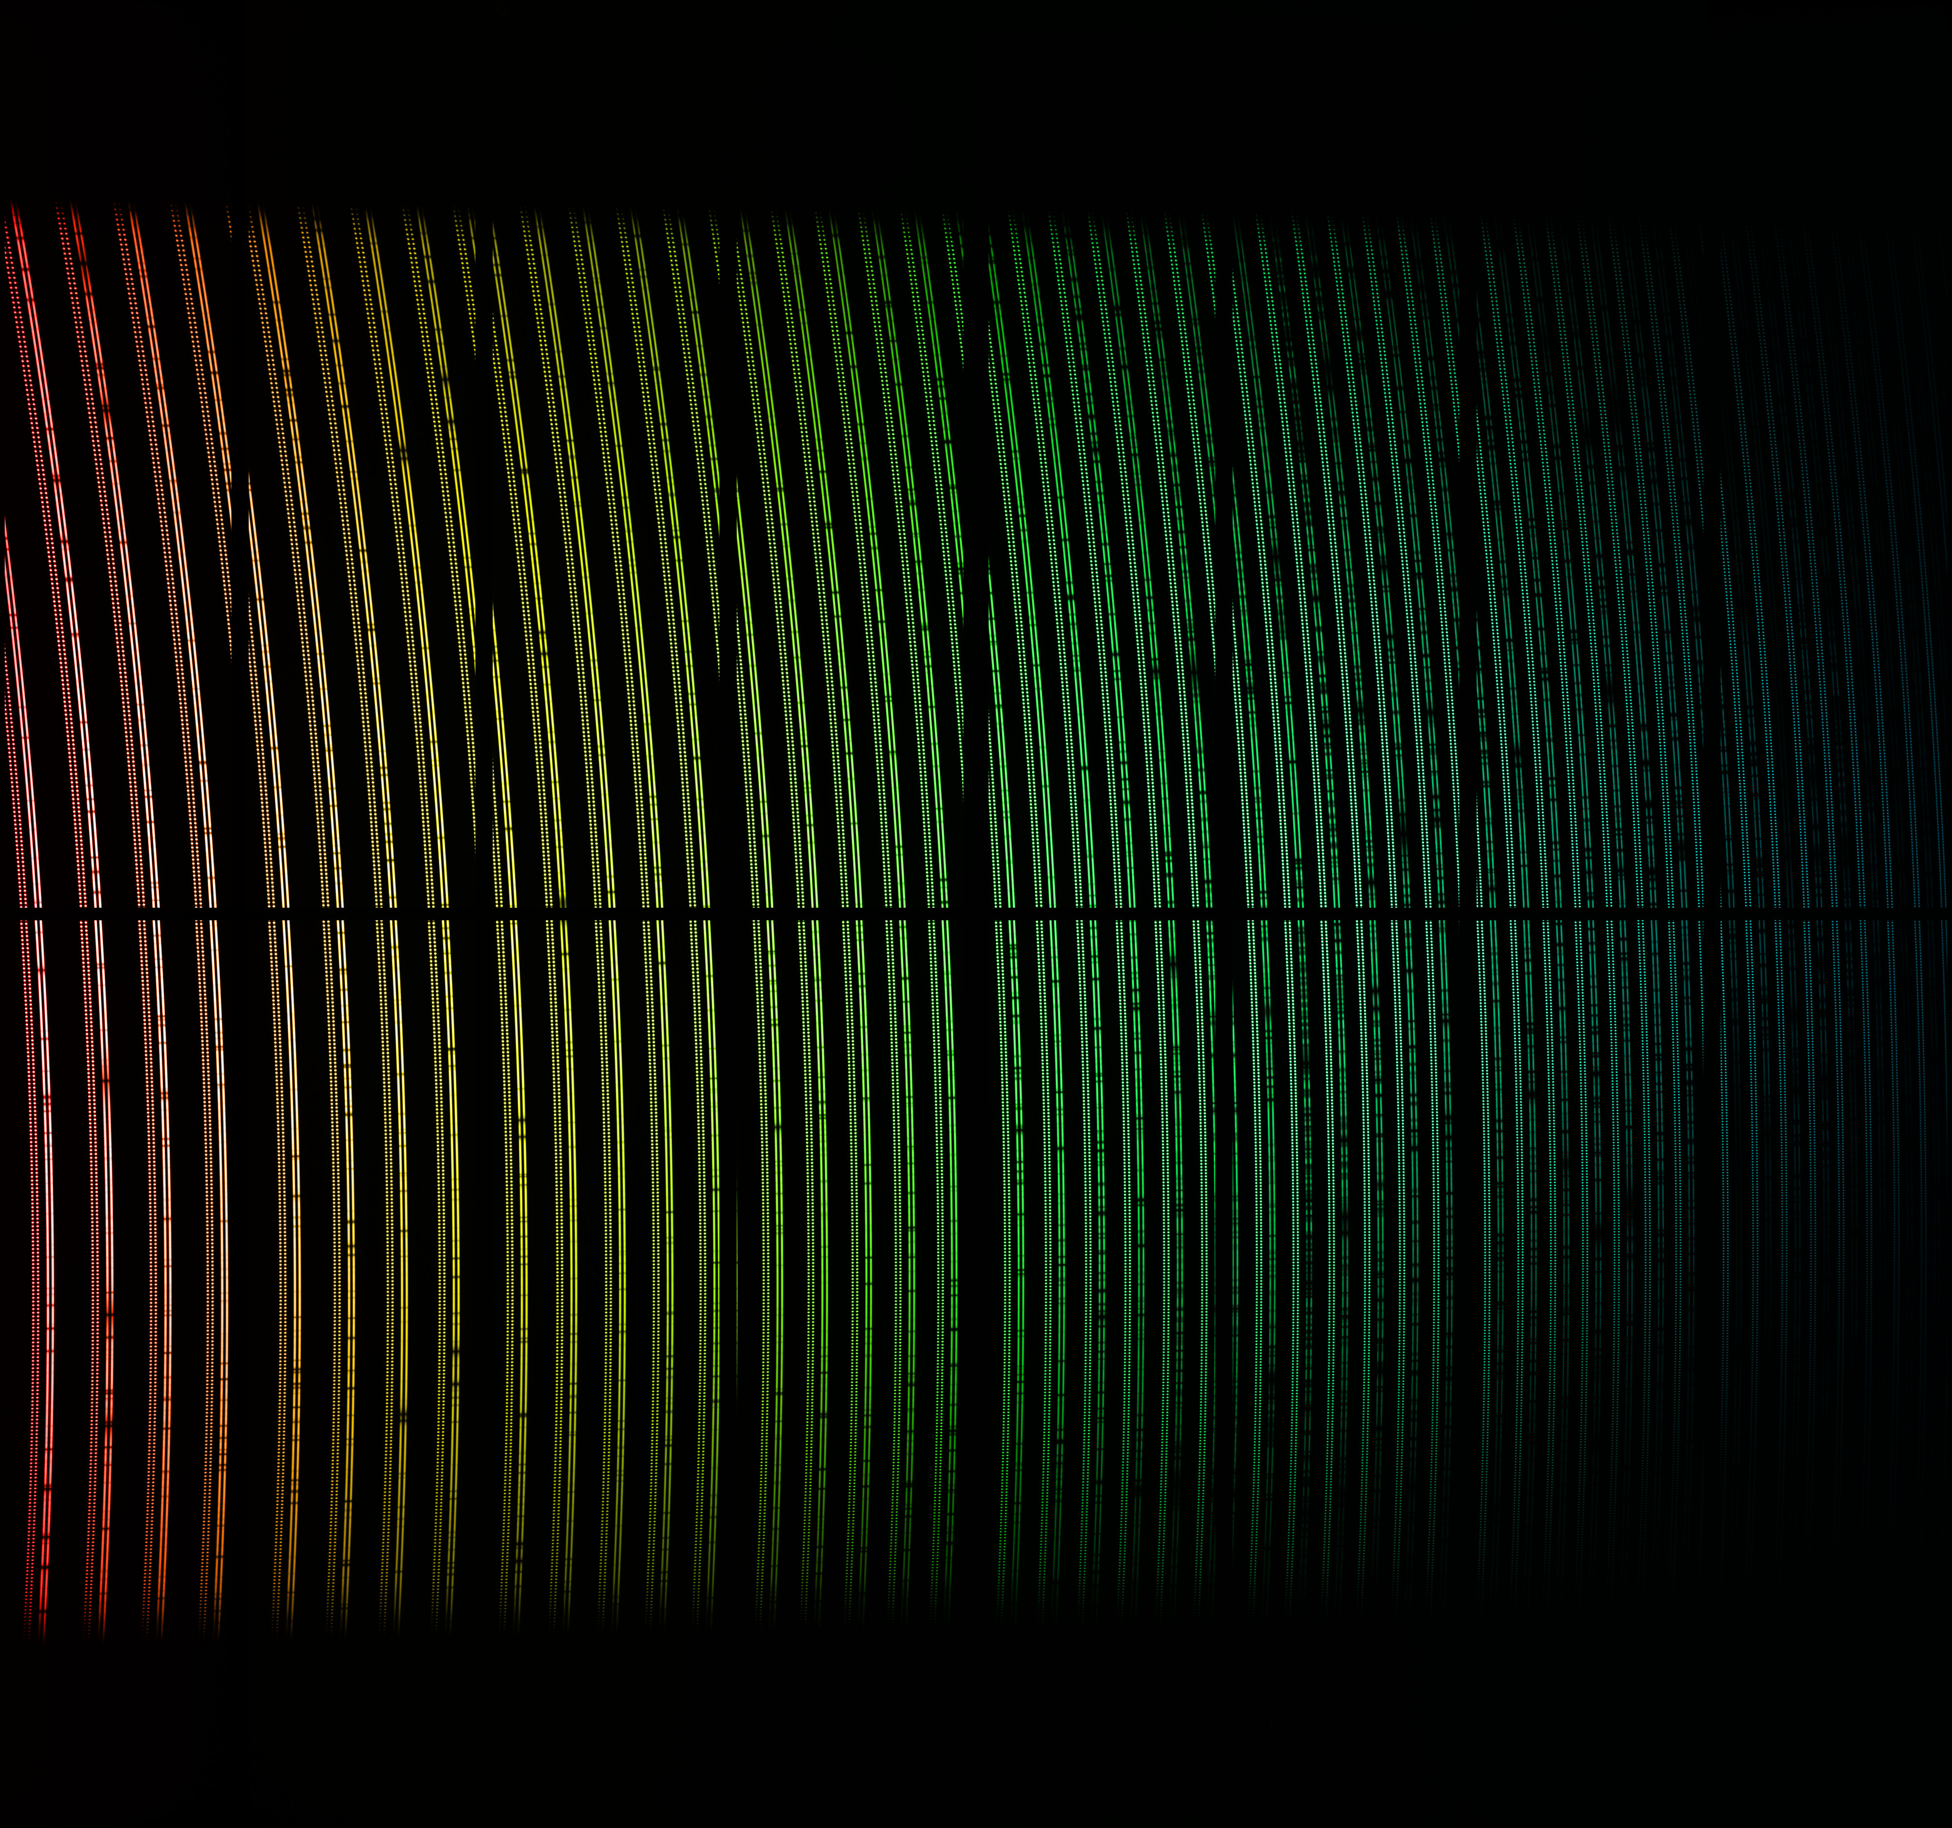
Introducción a la espectroscopía y los espectrógrafos
Elyar Sedaghati
ESO Chile

Slide 2
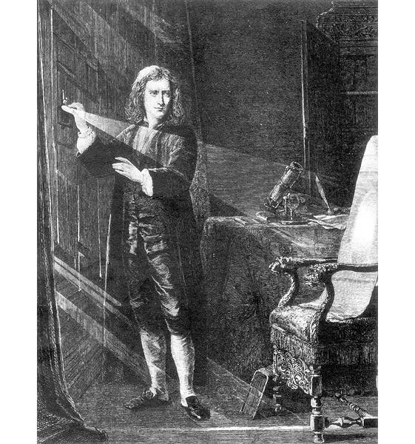
Los propósitos de la espectroscopia
  Medir con precisión las longitudes de onda de las líneas de emisión y absorción.
    Velodidades radiales, desplazamientos al rojo, etc…
  Medir las intensidades relativas y/o el ancho espectral (EW) de esas líneas.
    Abundancias, temperaturas, etc…
  Medir las formas de esas líneas.
    Densidad, presión, rotación, campos magnetico
  Medir el espectro energético de la radiación continua.
    Mecanismos físicos, temperatura.
¡La espectroscopia hace posible la
astrofísica!

Slide 3
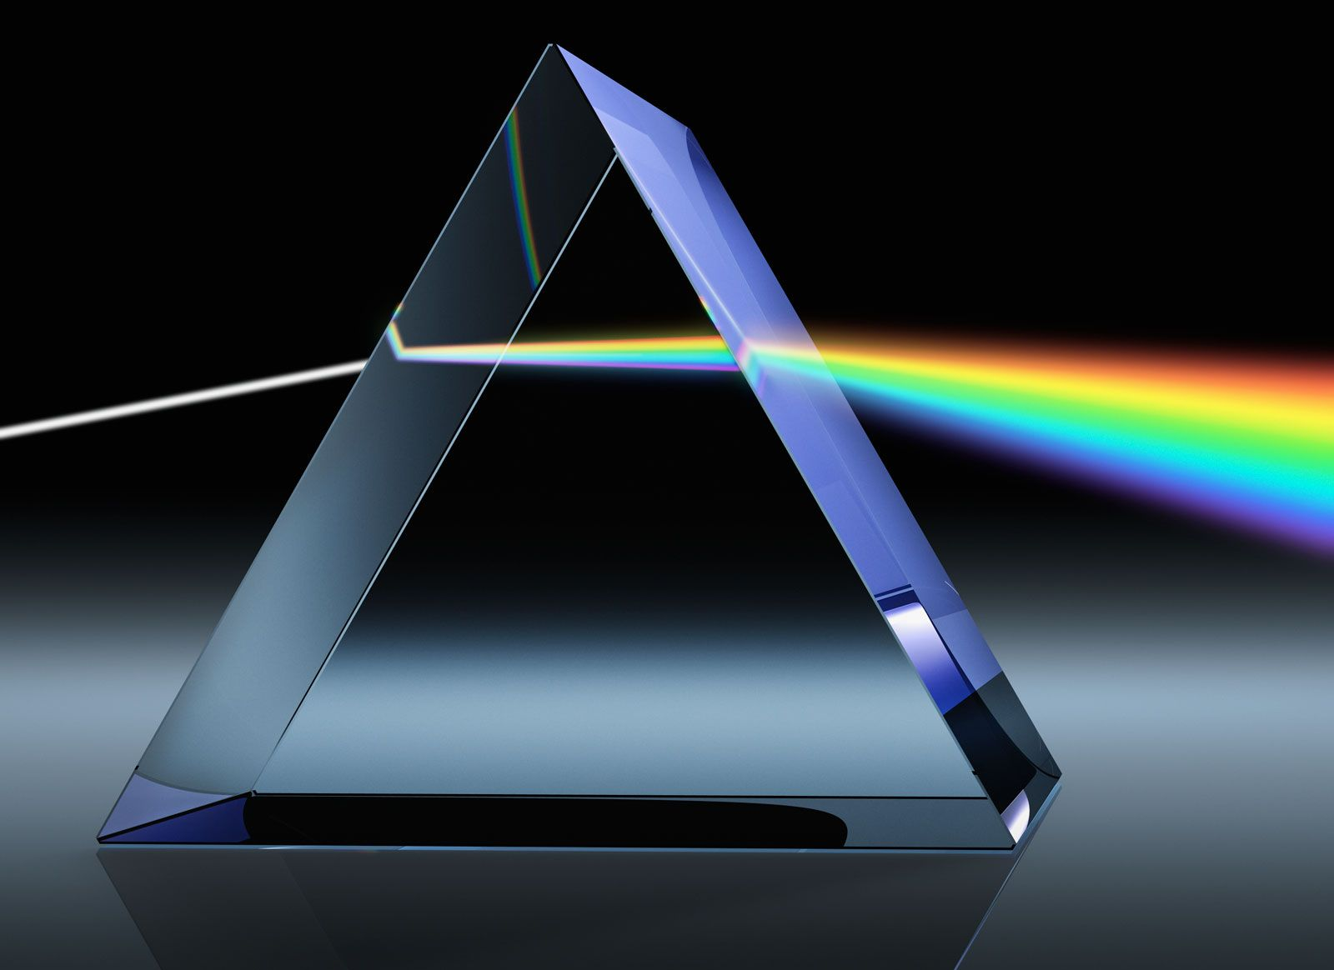
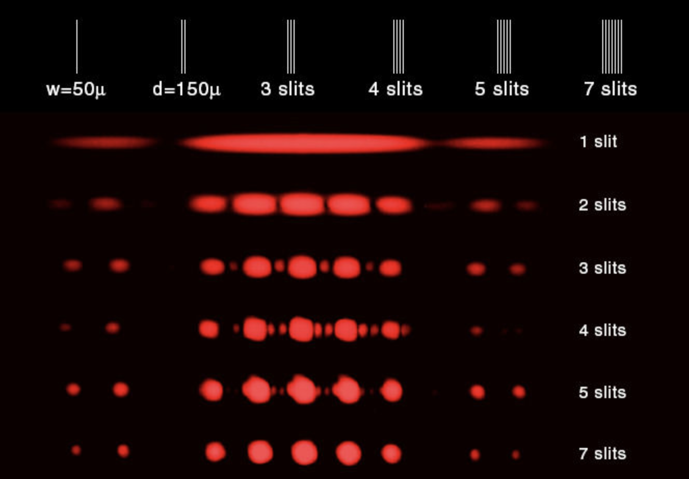
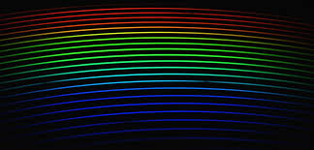
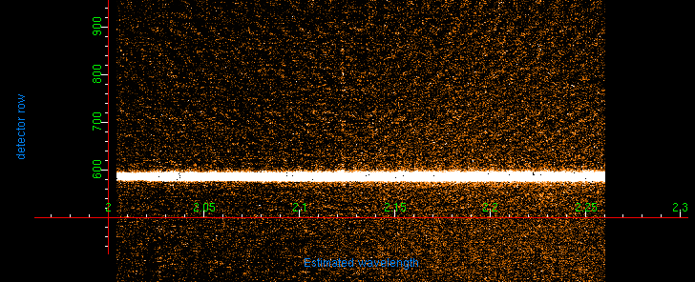
Como lograr la dispersion de la luz
  Prisma (raramente utilizado, excepto como dispersor cruzado)
  Ranura única o rejilla de ranuras
  Rejilla de transmisión
  Grism (rejilla sobre un prisma)
  Rejilla holográfica de fase volumétrica
  Rejilla de reflexión
Spectroscopy enables astrophysics!!

Slide 4
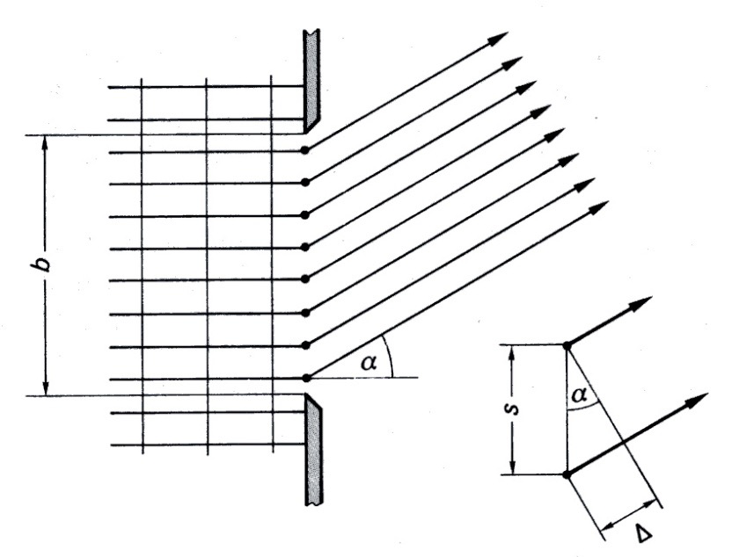
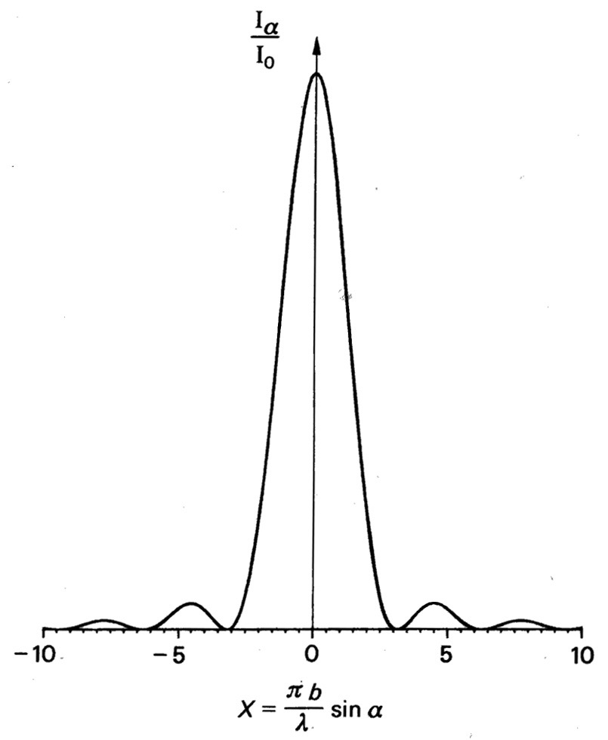
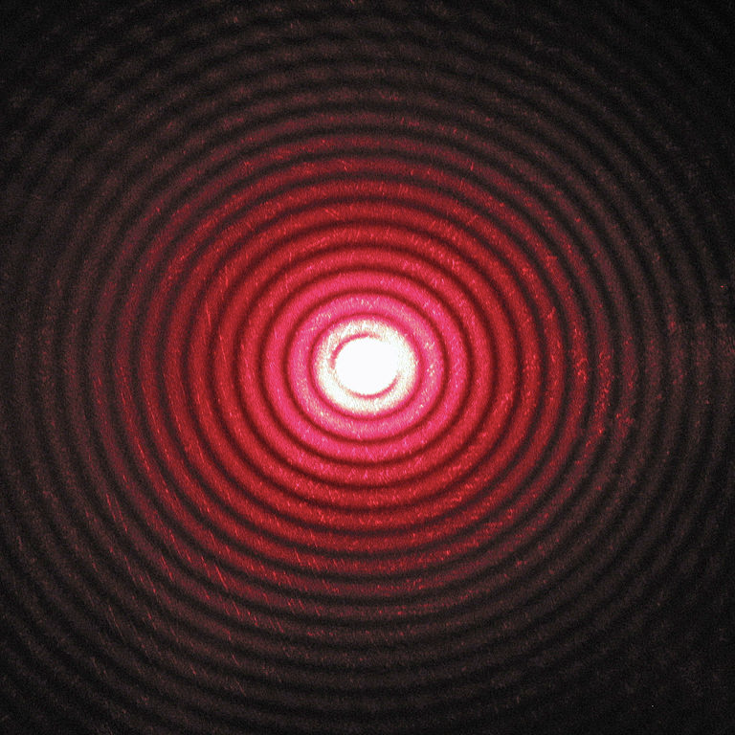
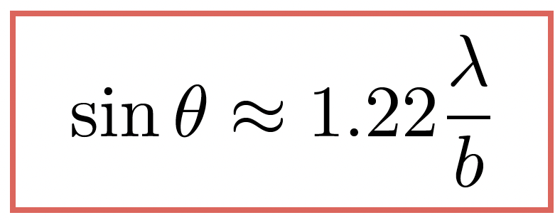
Difracción de una sola rendija (principio de Huygens)
Láser a través de un solo agujero
Angulo de 1. intensidad cero

Slide 5
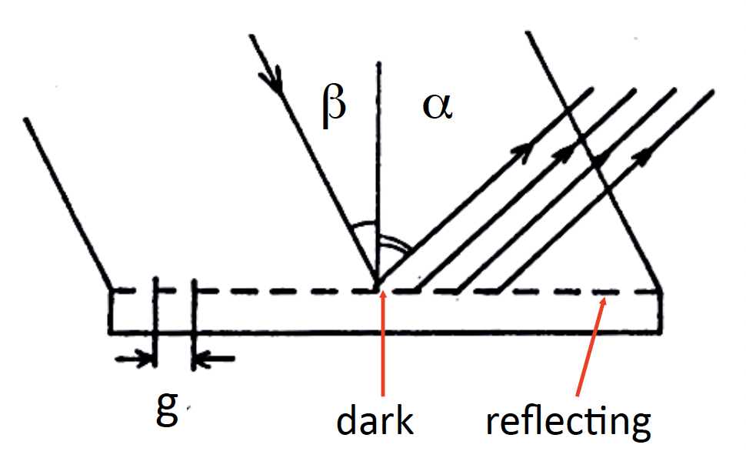
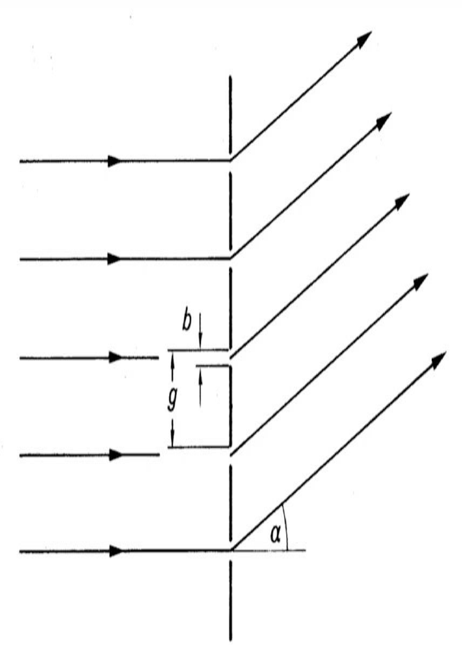
Interferencia de múltiples rendijas
b: anchura de la rendija
g: periodo
α: ángulo de difracción
β: ángulo de incidencia

Slide 6
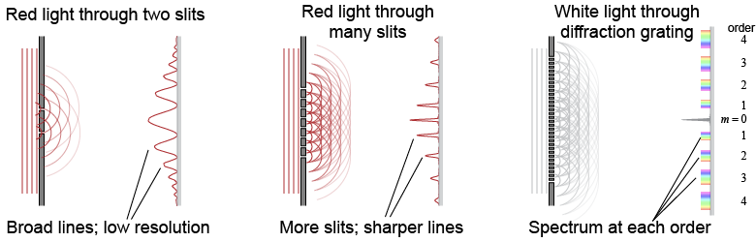
Interferencia de rendija múltiple y rejilla de difracción
  Superposición de difracción e interferencia
  El patrón es el mismo para cada longitud de onda, pero el espaciado cambia, de ahí la dispersión.
  Las rejillas generan múltiples órdenes de dispersión de dispersión creciente.

Slide 7
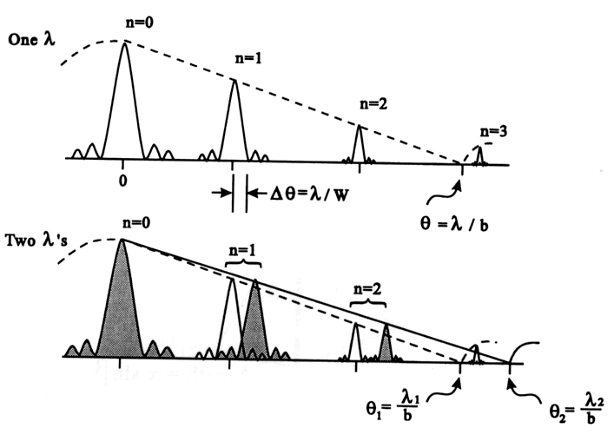
Interferencia de rendija múltiple y rejilla de difracción

Slide 8
Rejillas de difracción

Slide 9
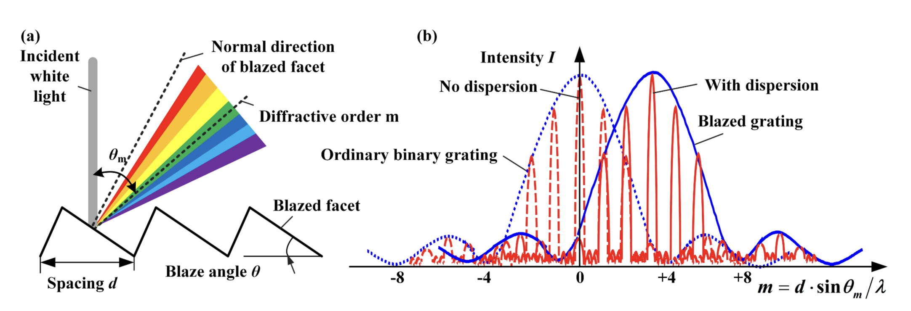
La rejilla de difracción (reflexión)
  El «orden cero» no tiene ninguna utilidad, ya que no proporciona ninguna dispersión con la longitud de onda.
  Las rejillas están diseñadas para desviar la luz lejos de este orden cero. Cuanto más lejos se desvía, mayor es la dispersión que se consigue.
  Esto se consigue mediante el blazing de la rejilla, lo que permite desplazar el pico de eficiencia de la rejilla hacia órdenes superiores.
  Esto también permite que toda la superficie sea reflectante (en comparación con las rendijas o las superficies reflectantes), lo que significa un
  mayor rendimiento.
  Pero si una rejilla se somete a blazing para
  que sea eficiente en una longitud de onda
  determinada con m=1, entonces también será eficiente en la mitad de esa longitud de onda con m=2, por lo que se producirá una superposición de órdenes.

Slide 10
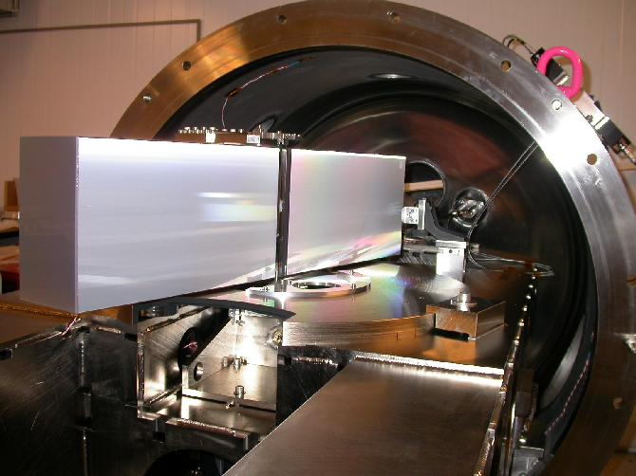
Rejilla echelle de HARPS

Slide 11
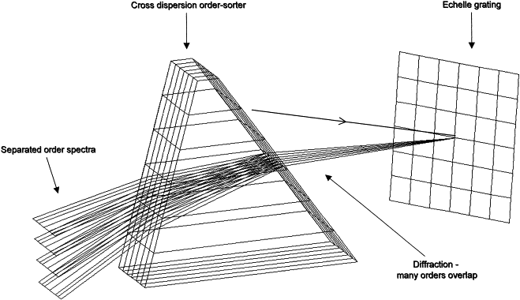
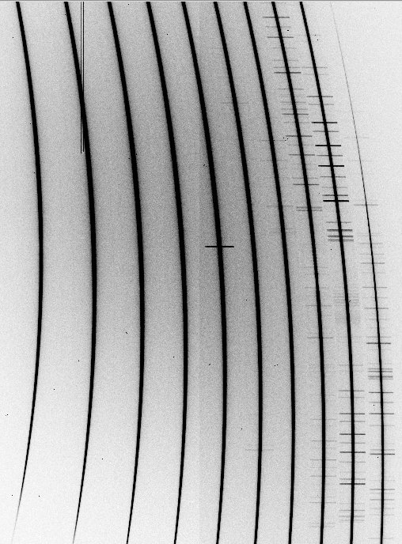
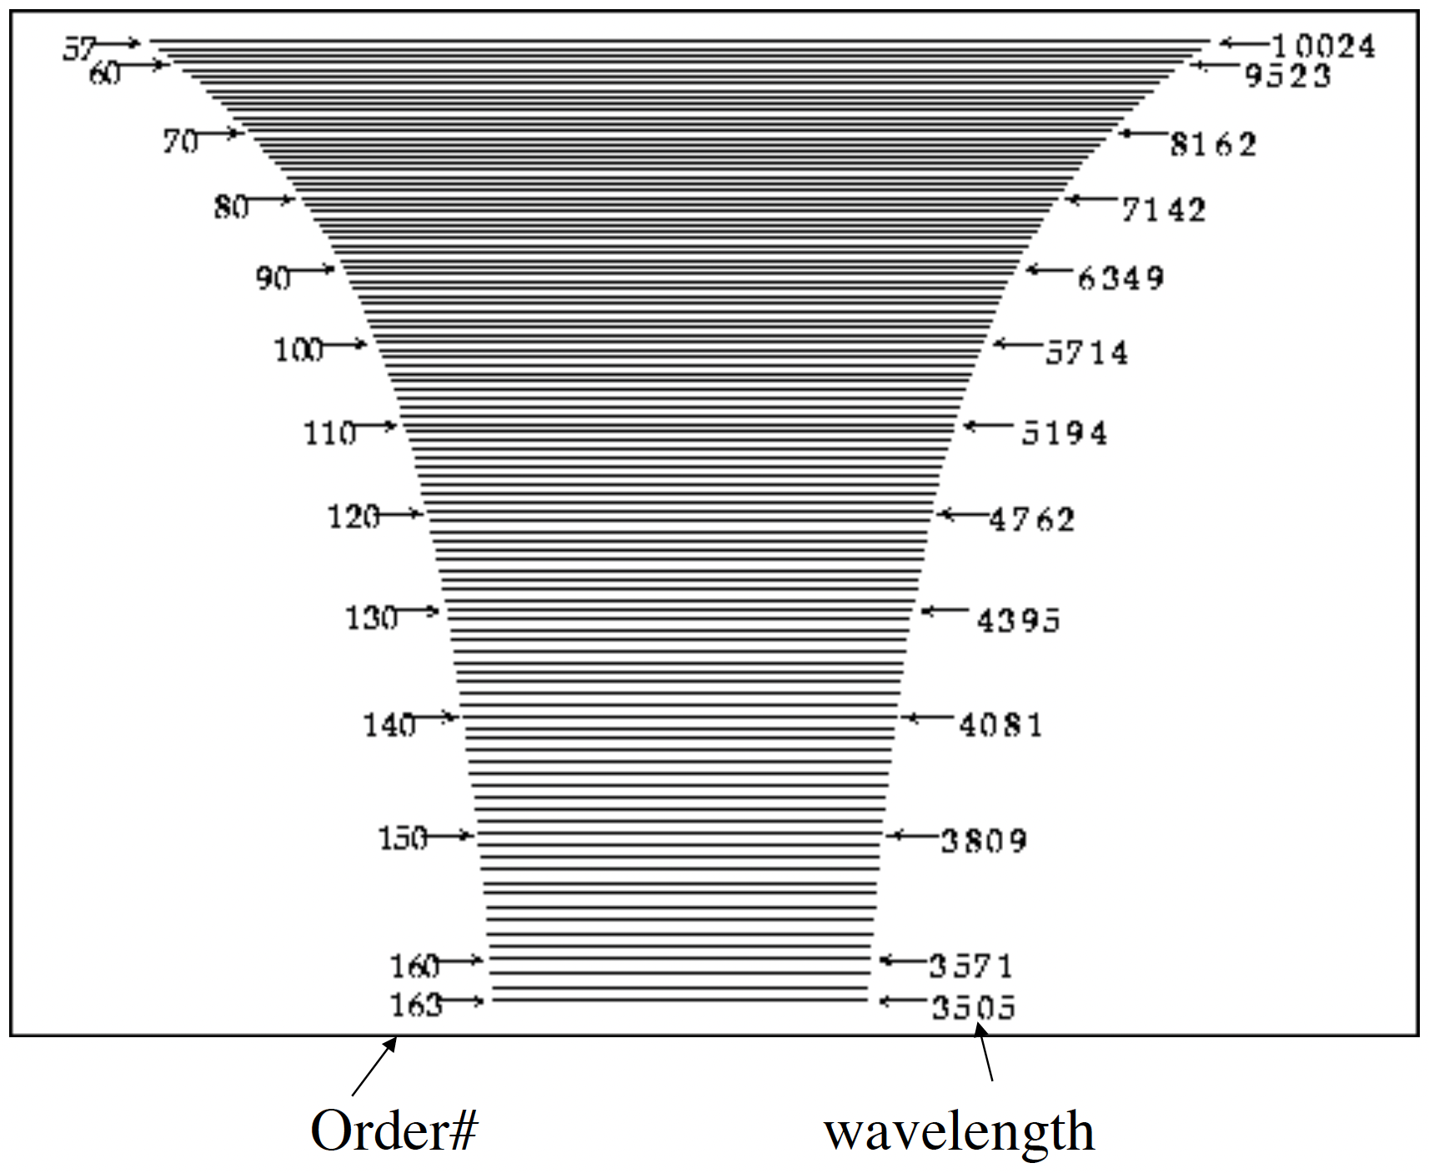
¿Problema de superposición? Solución: dispersión cruzada.

Slide 12
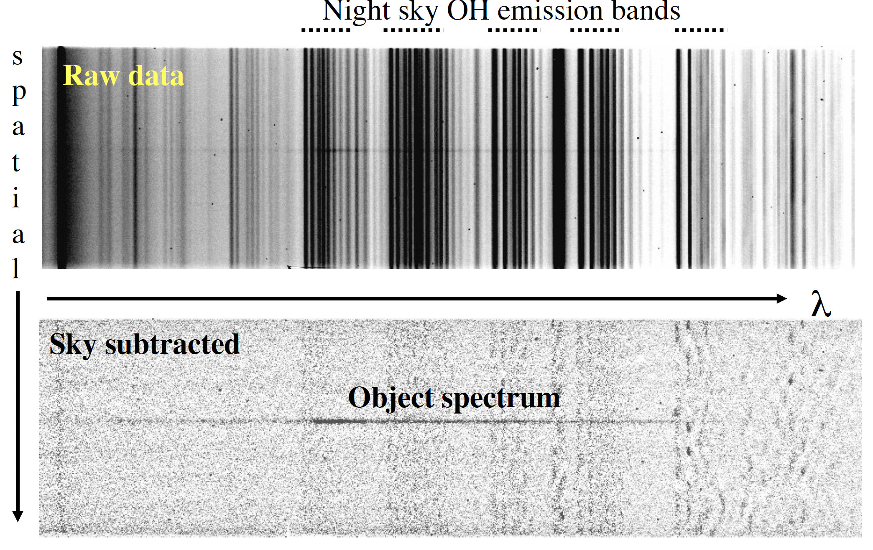
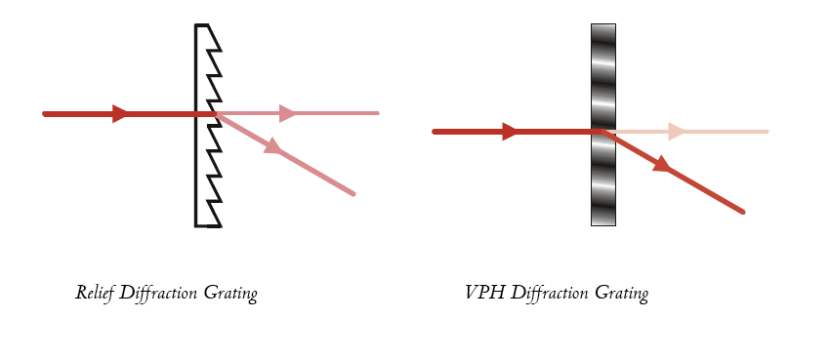
La rejilla de difracción (transmisión)
  Las rejillas también funcionan mediante transmisión, que puede ser de diferentes tipos:
  Rejilla de difracción de transmisión simple
  Grisms: añaden un prisma a la rejilla de transmisión para obtener una dispersión sin desviación
  Rejillas holográficas de fase volumétrica (VPH): utilizan modulaciones del índice de refracción para lograr la dispersión. ¡Tienen una eficiencia muy alta!

Slide 13
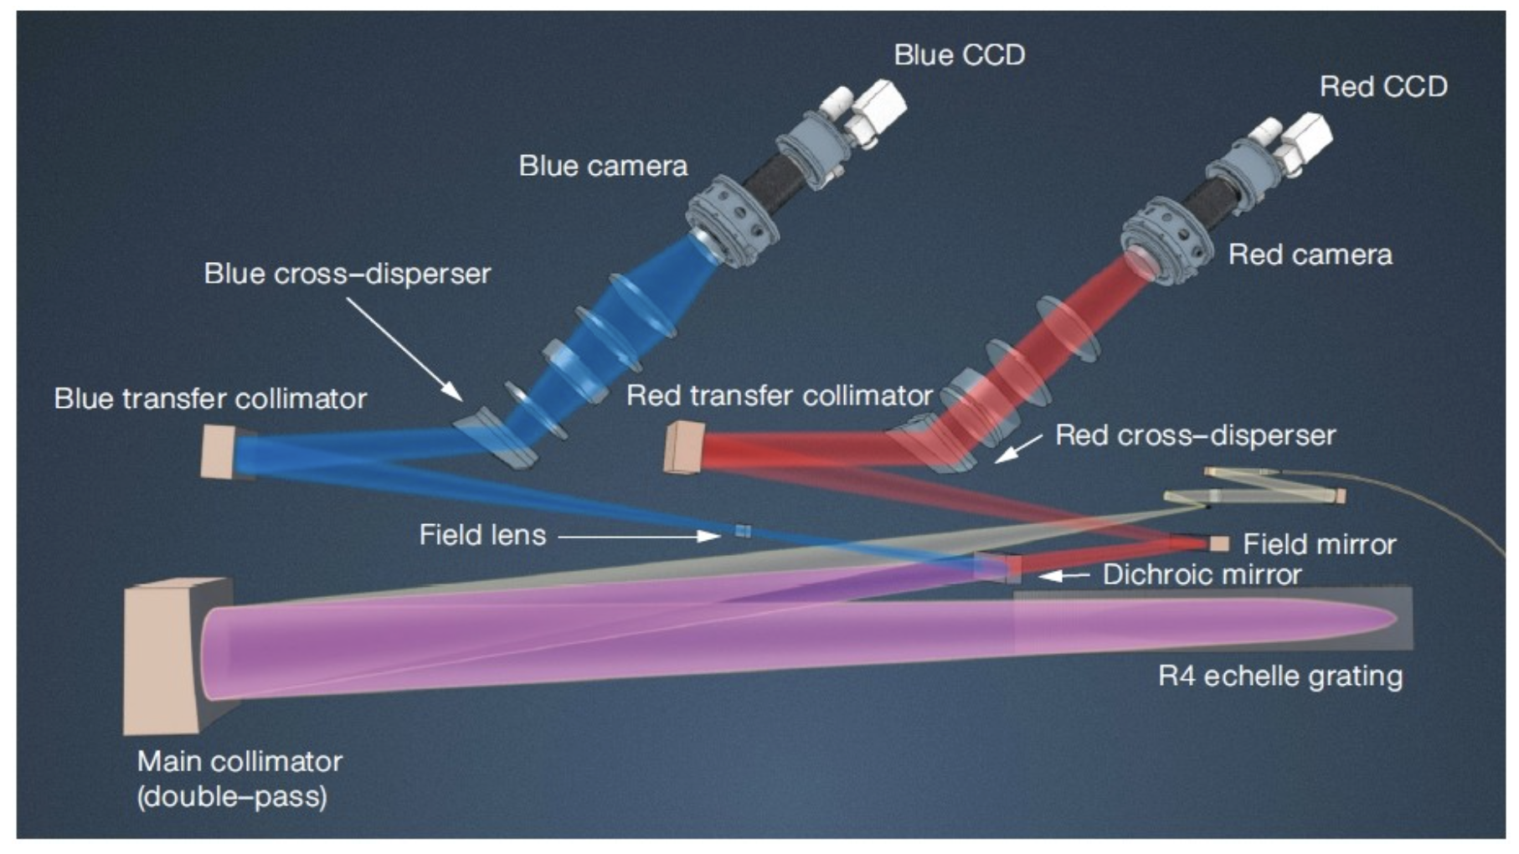
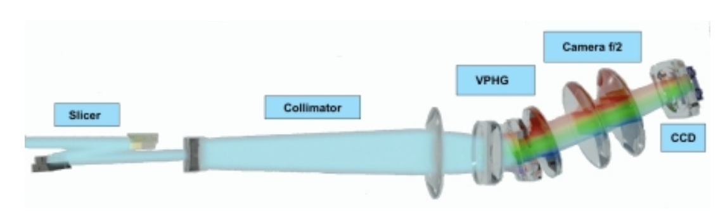
Ejemplos
  Espectrógrafos Echelle de dispersión cruzada:
    HARPS+NIRPS (3p6)
    ESPRESSO (VLT/UT)
    UVES (VLT/UT2)
  Espectrógrafos de rejilla de transmisión:
    FORS2 (VLT/UT1) – Grism + VPH
    EFOSC (NTT) – Grism
    MUSE (VLT/UT4) -- VPH

Slide 14
Espectrógrafos

Slide 15
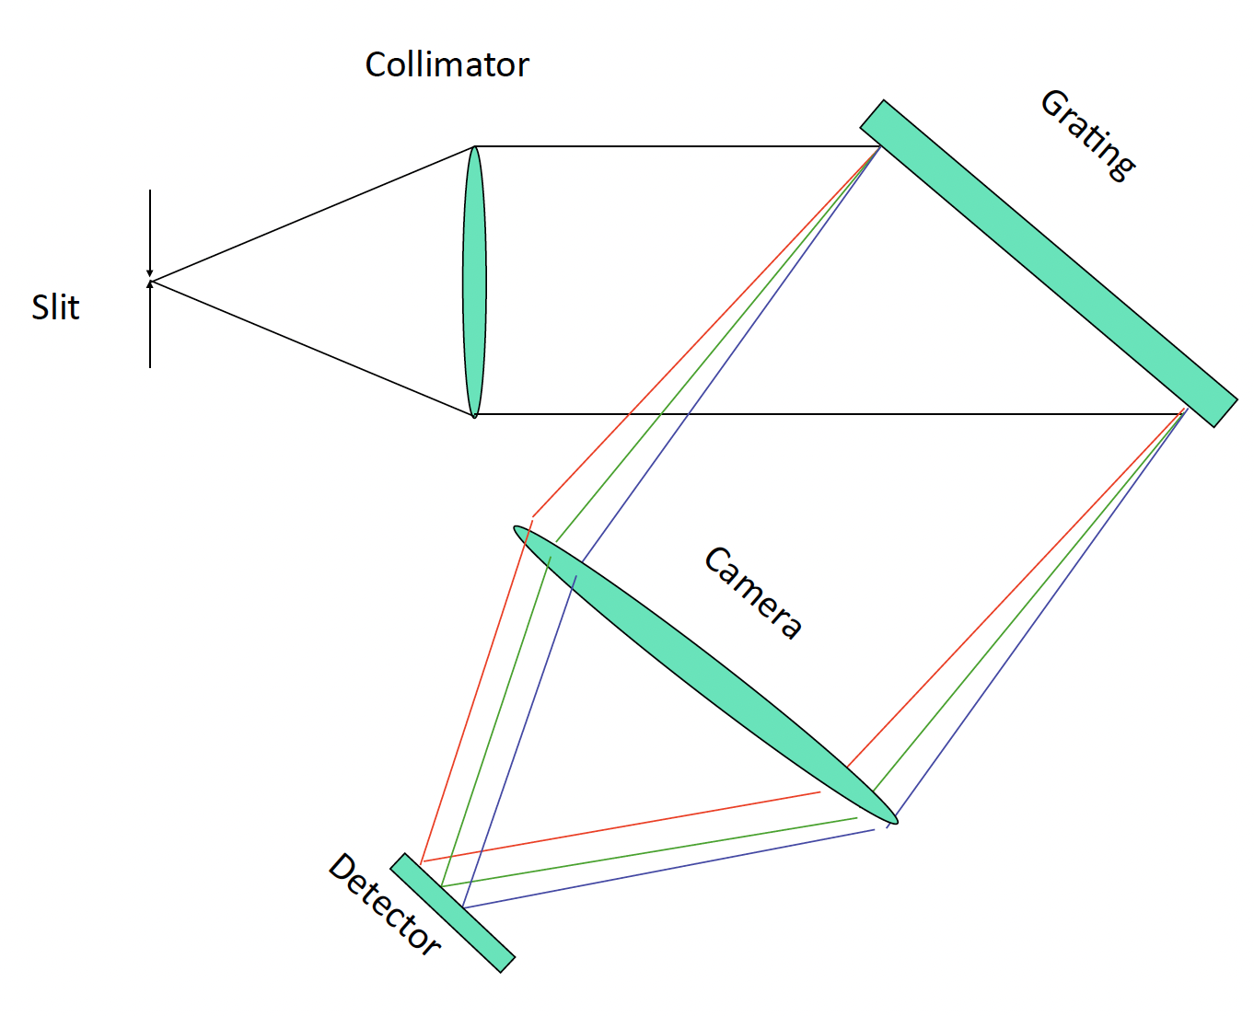
Espectrógrafos
Un espectrógrafo es una cámara acoplada a un elemento dispersor.
  Por geometria
    Franja larga o franjas múltiples.
    Una o múltiples fibras.
    Unidades de campo integral (IFU): lentes o haces de
    fibras.

Slide 16
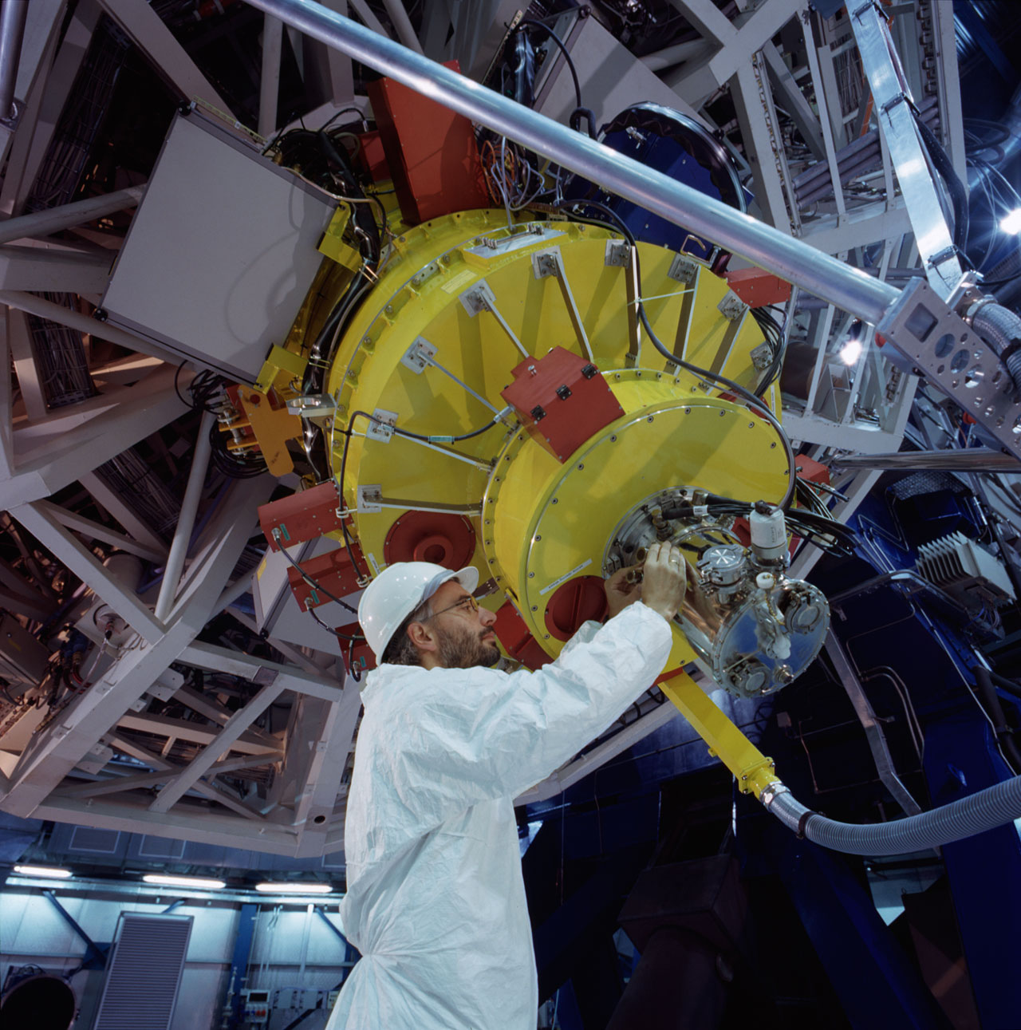
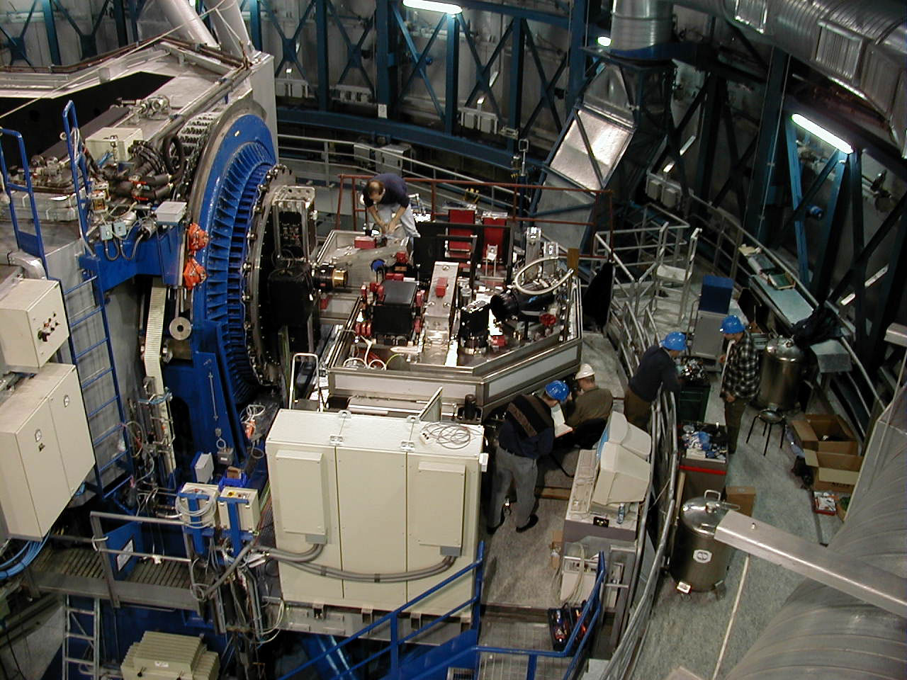
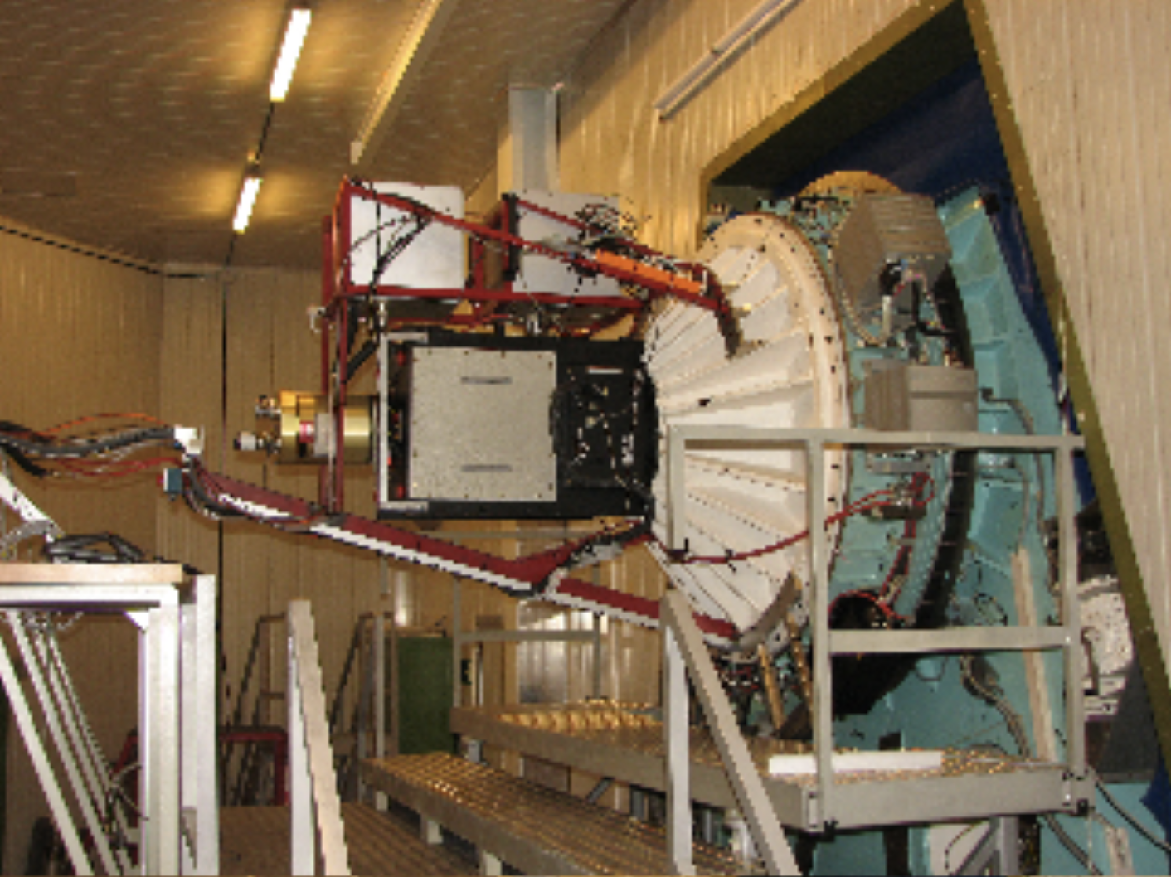
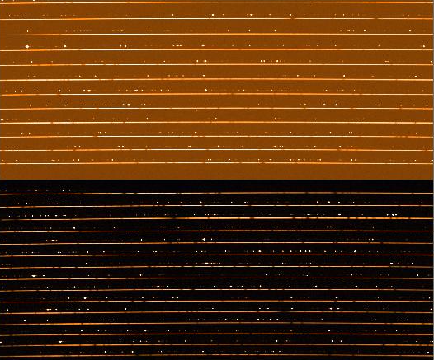
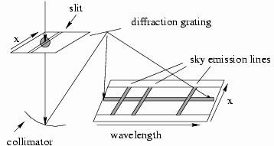

Espectrógrafos de objeto único
Long-slit + grism/VPH
Long-slit + echelle grating
FORS2
UVES
Fiber + echelle grating
EFOSC2
ESPRESSO, HARPS+NIRPS

Slide 17
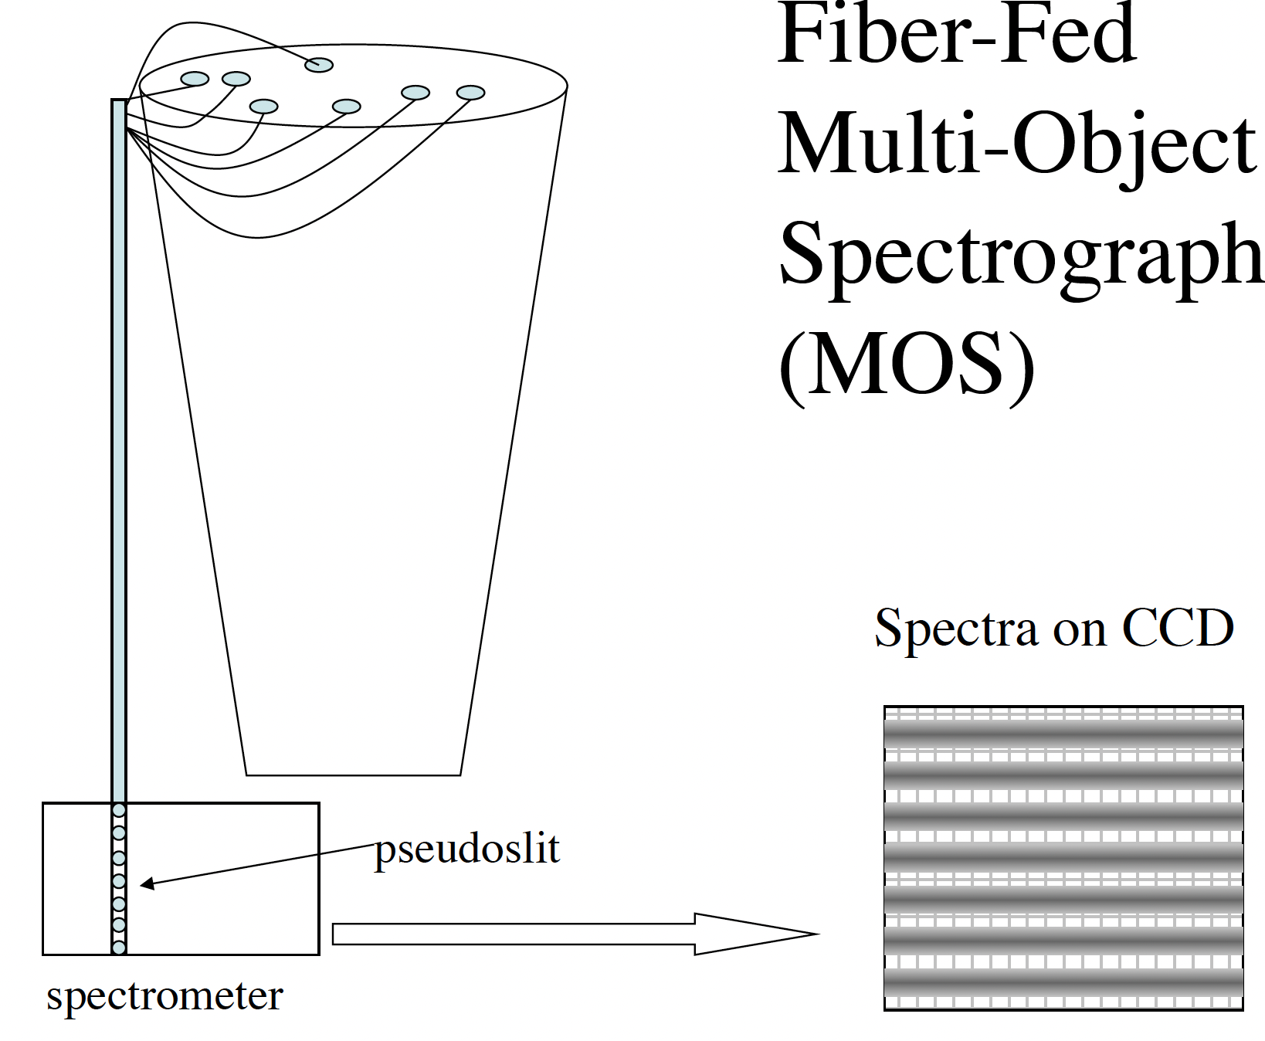
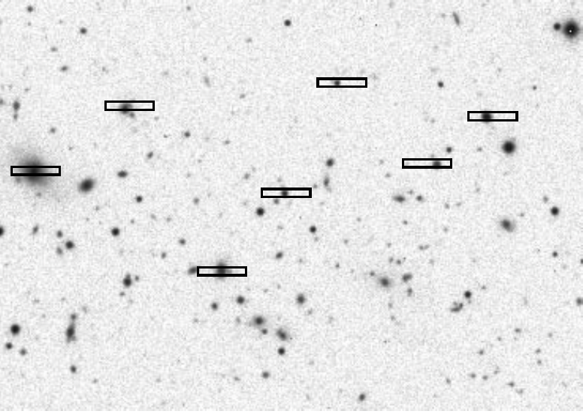
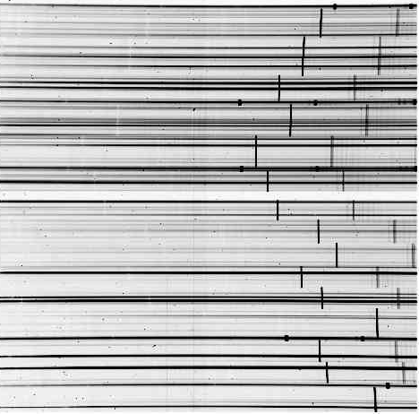
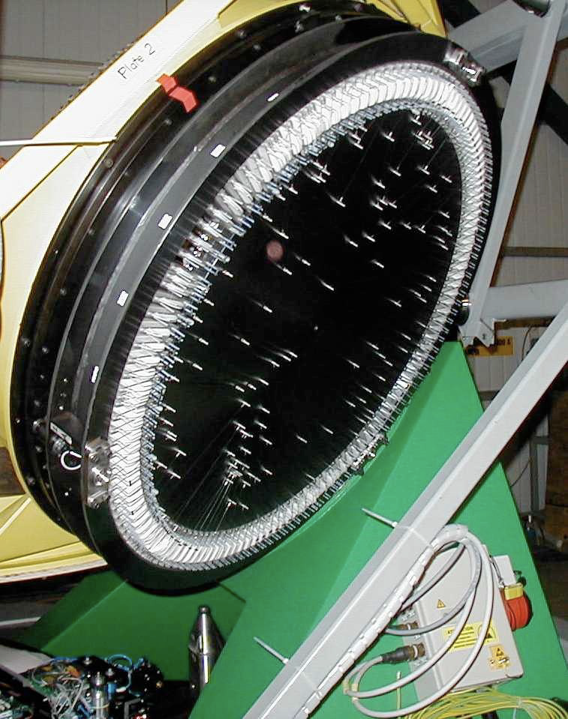
Espectrógrafos multiobjeto
Multi-fiber + grism/VPH
Multi-slit + grism/VPH
FLAMES/MEDUSA (VLT/UT2)
4MOST
MOONS

Slide 18
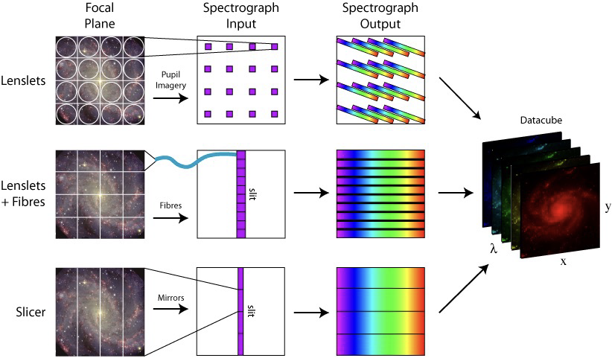
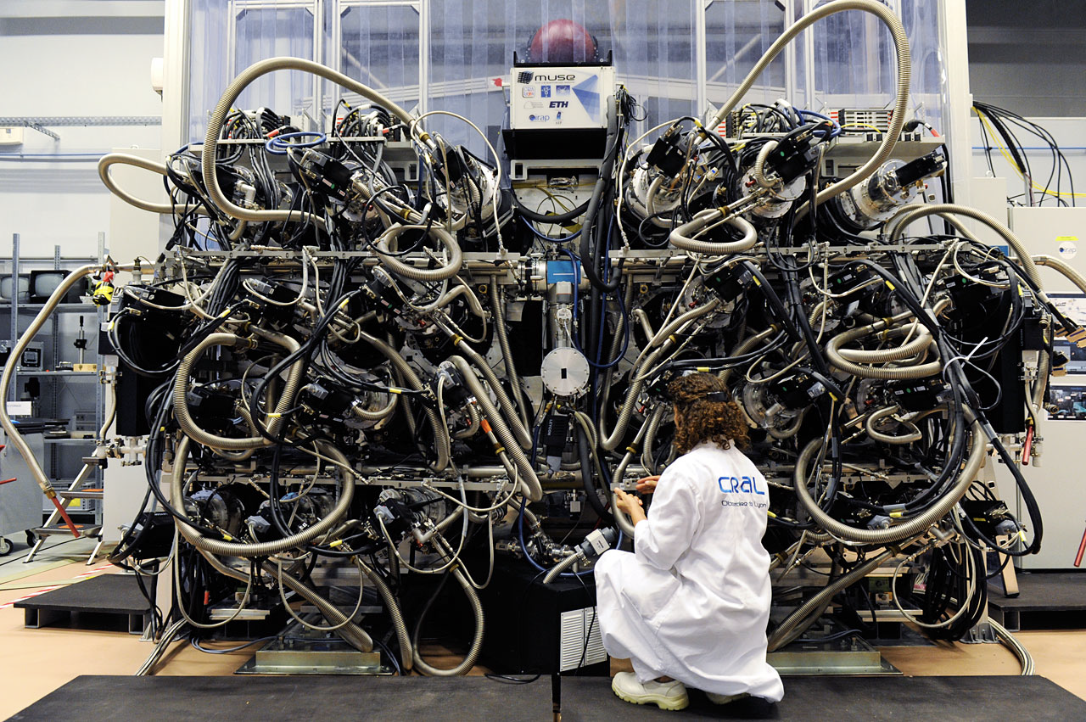
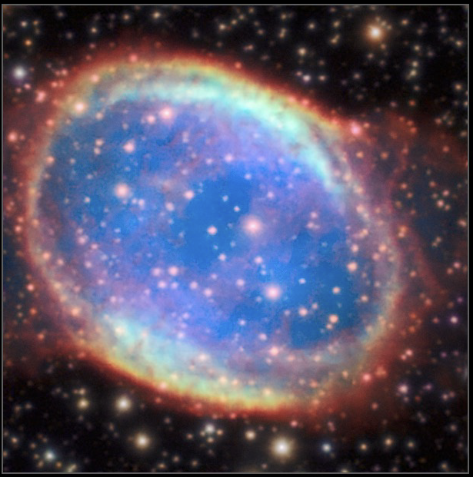
Unidades de campo integral
FLAMES/ARGUS-IFU (VLT/UT2)
MUSE (VLT/UT4)
KMOS (VLT/UT1)

Slide 19
Propiedades espectral

Slide 20
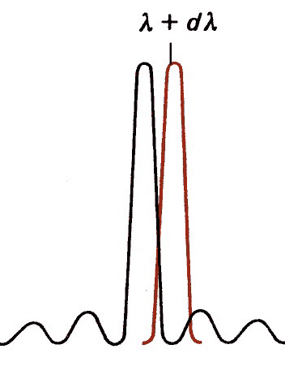
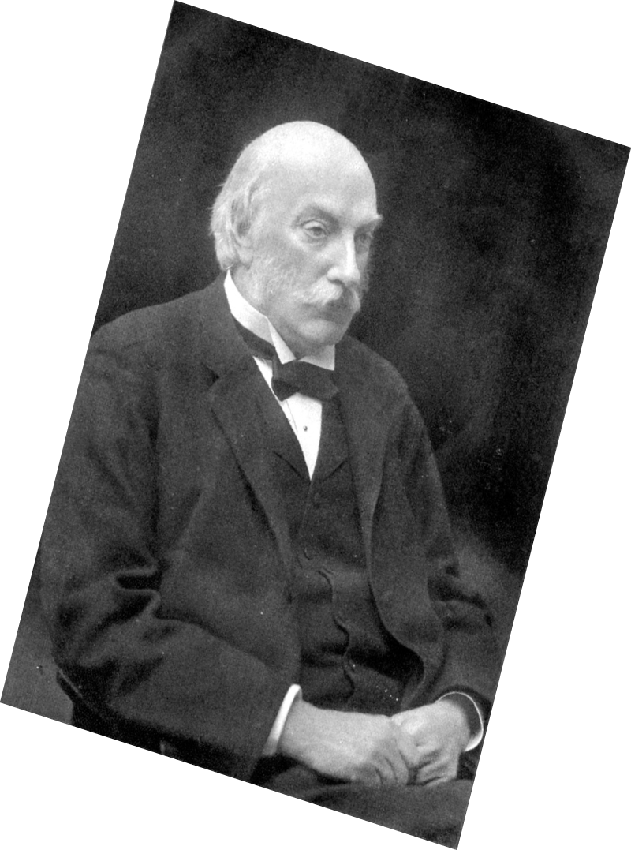
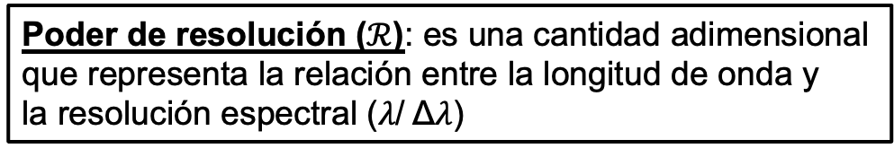
De dispersion a resolucion
El criterio de Rayleigh...
Dos longitudes de onda 𝜆 y 𝜆+Δ𝜆 apenas son
separables en orden m si el máximo de
intensidad principal de 𝜆+Δ𝜆 se encuentra en
el mínimo de 𝜆.
Resolución espectral: es la diferencia minima
de longitud de onda Δ𝜆 que el espectrógrafo
puede separar de forma fiable. Normalmente
se expresa en nm o Å.
Poder de resolución ($ℛ$): es una cantidad adimensional
que representa la relación entre la longitud de onda y
la resolución espectral (𝜆/ Δ𝜆)

Slide 21
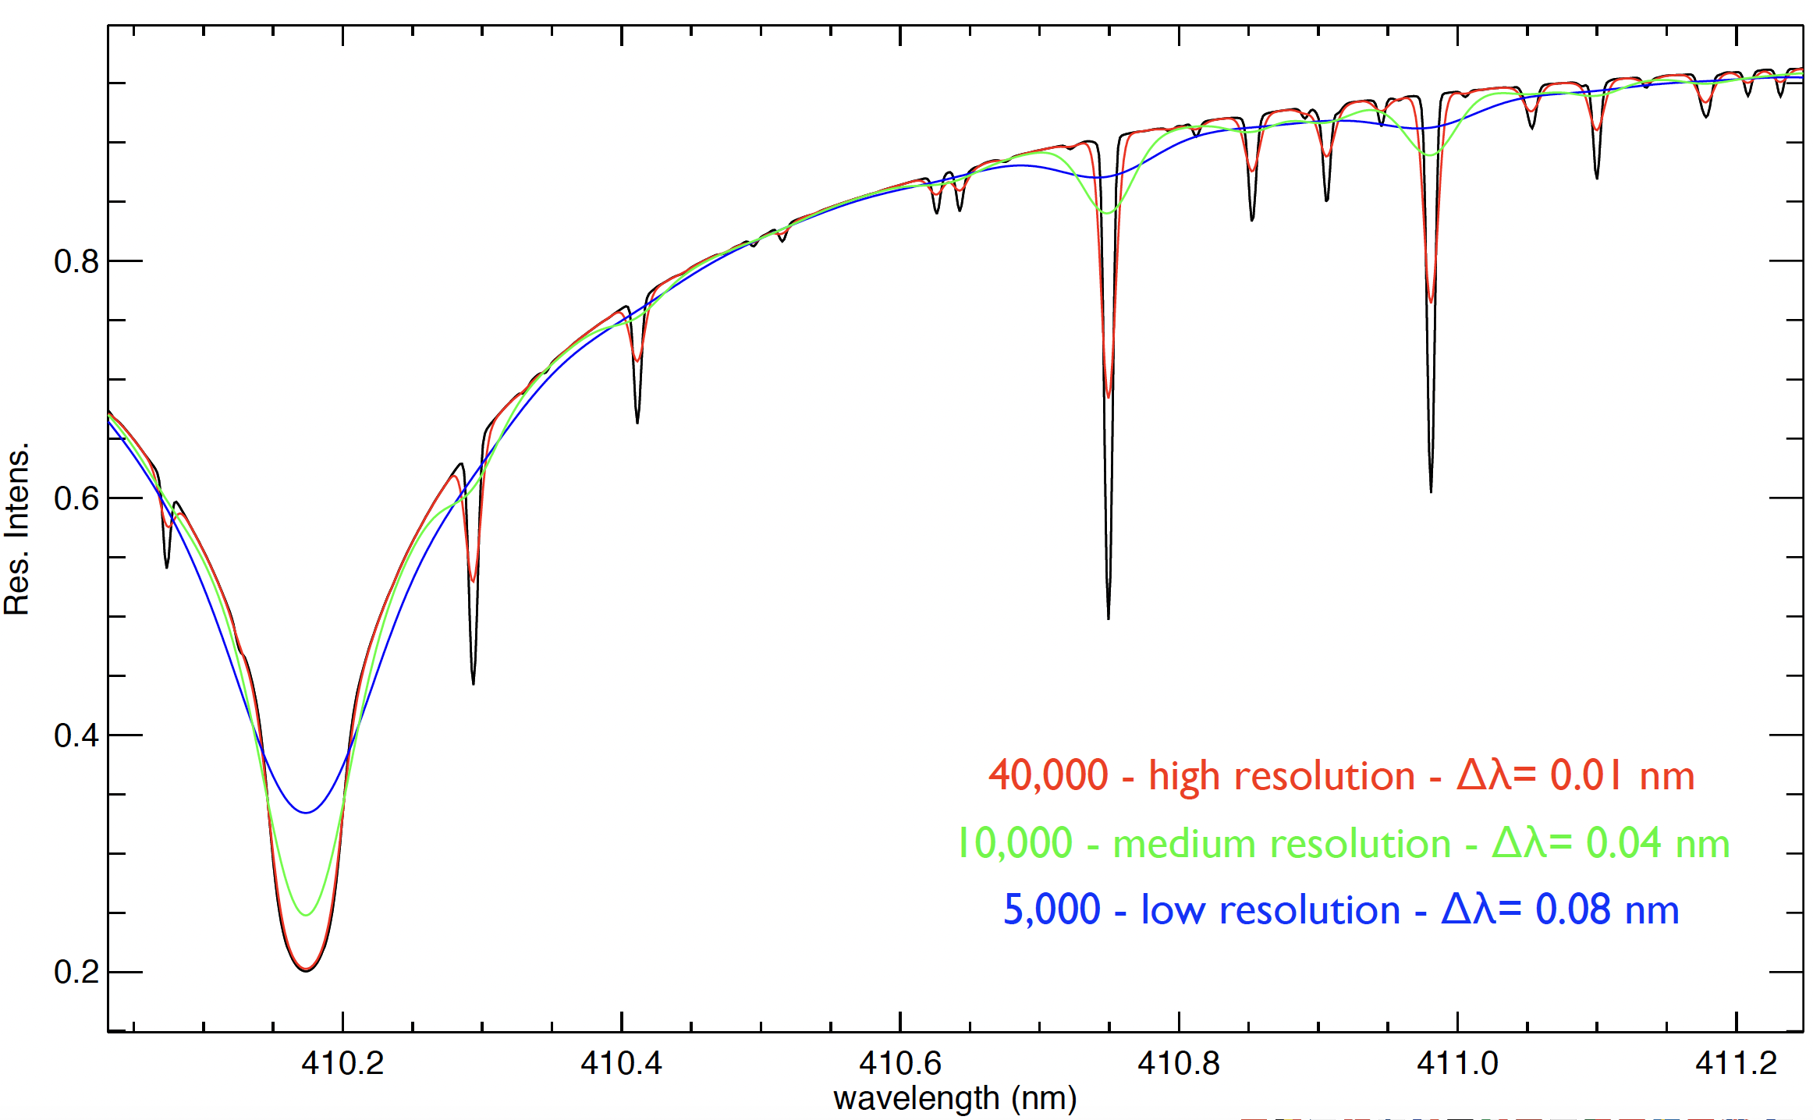
Poder de resolución en la práctica

Slide 22
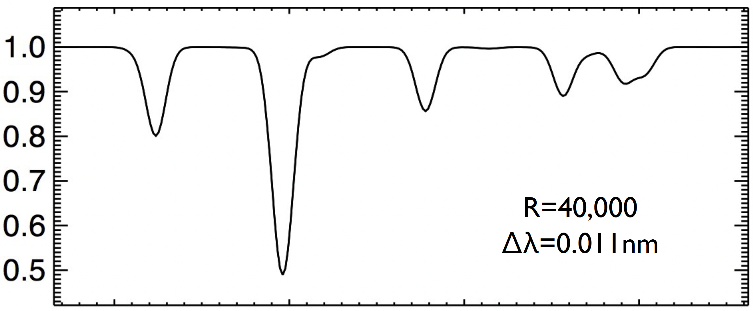
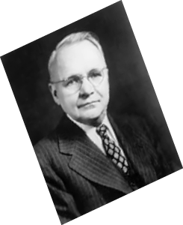
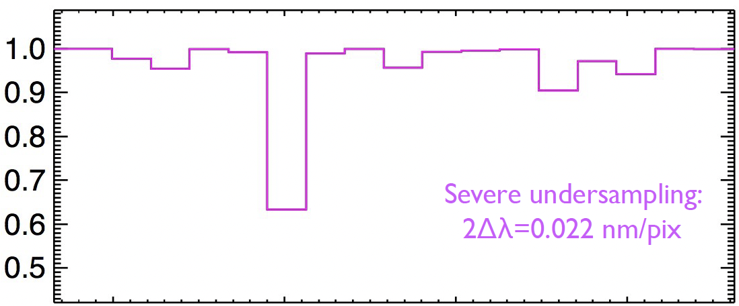
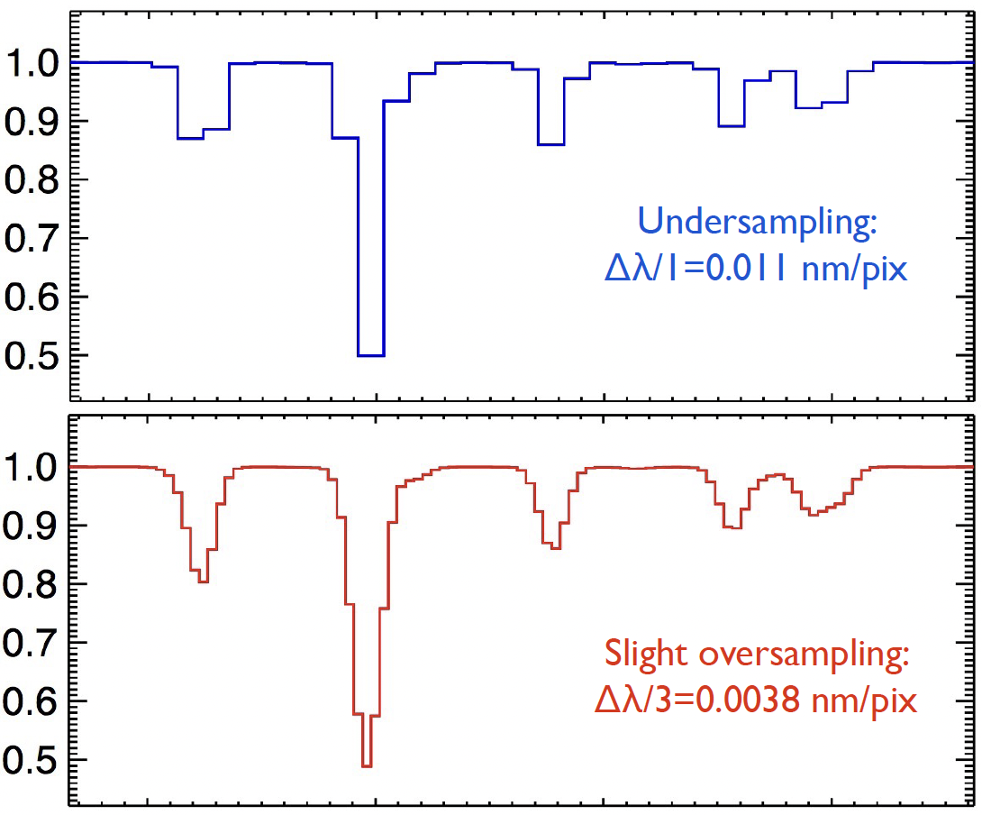
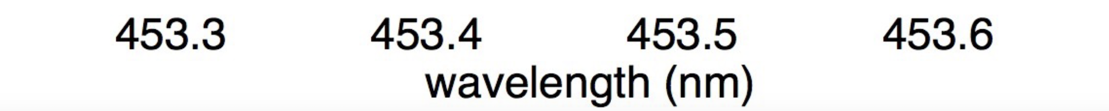
El papel del detector
Criterio de Nyquist :
Para recuperar (muestrear) correctamente
el perfil de línea del espectrógrafo, se
requiere un mínimo absoluto de 2 muestras (píxeles) por elemento de resolución.
Si bien 2 píxeles por FWHM de LSF es el muestreo crítico, se desean entre 2,5 y 4,0 píxeles por elemento de resolución para obtener una inferencia fiable de diversos parámetros físicos.
While 2 pixels per FWHM of LSF is the critical sampling, 2.5 – 4.0 pixels per resolution element are desired for reliable inference of various physical parameters.

Slide 23
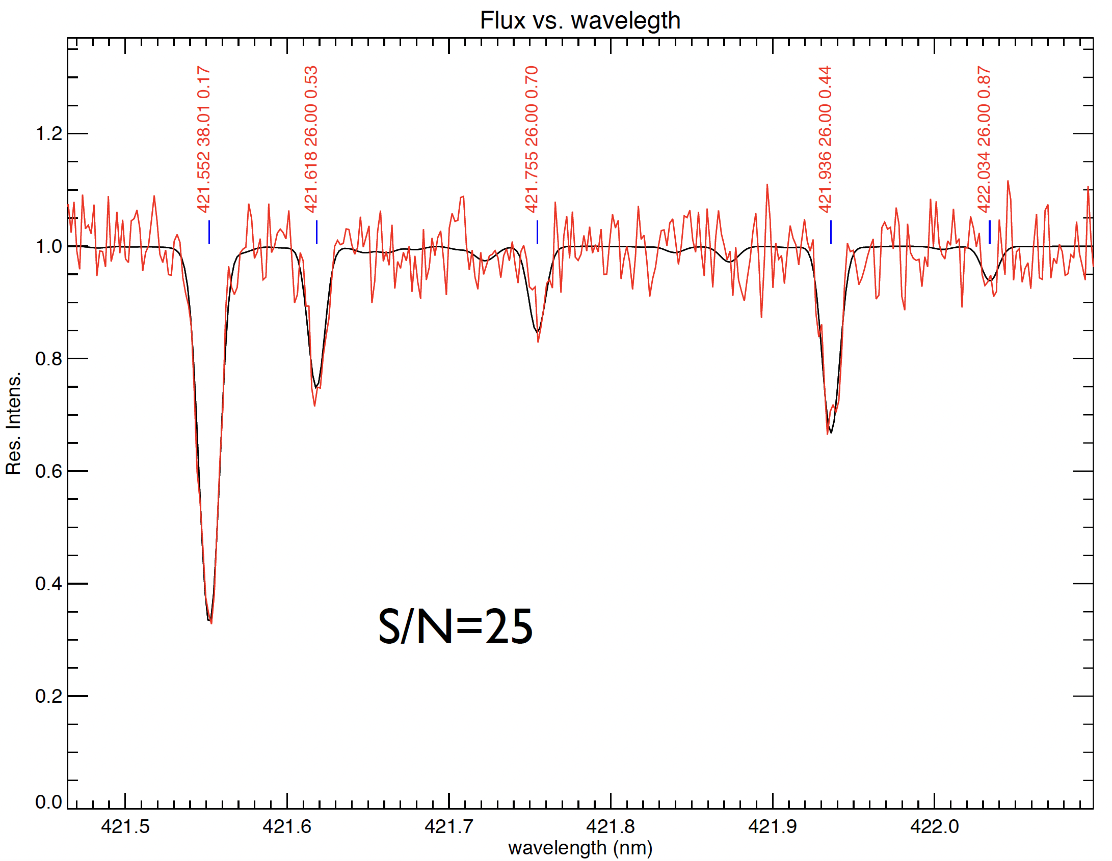
Relación señal-ruido (S/N)

Slide 24
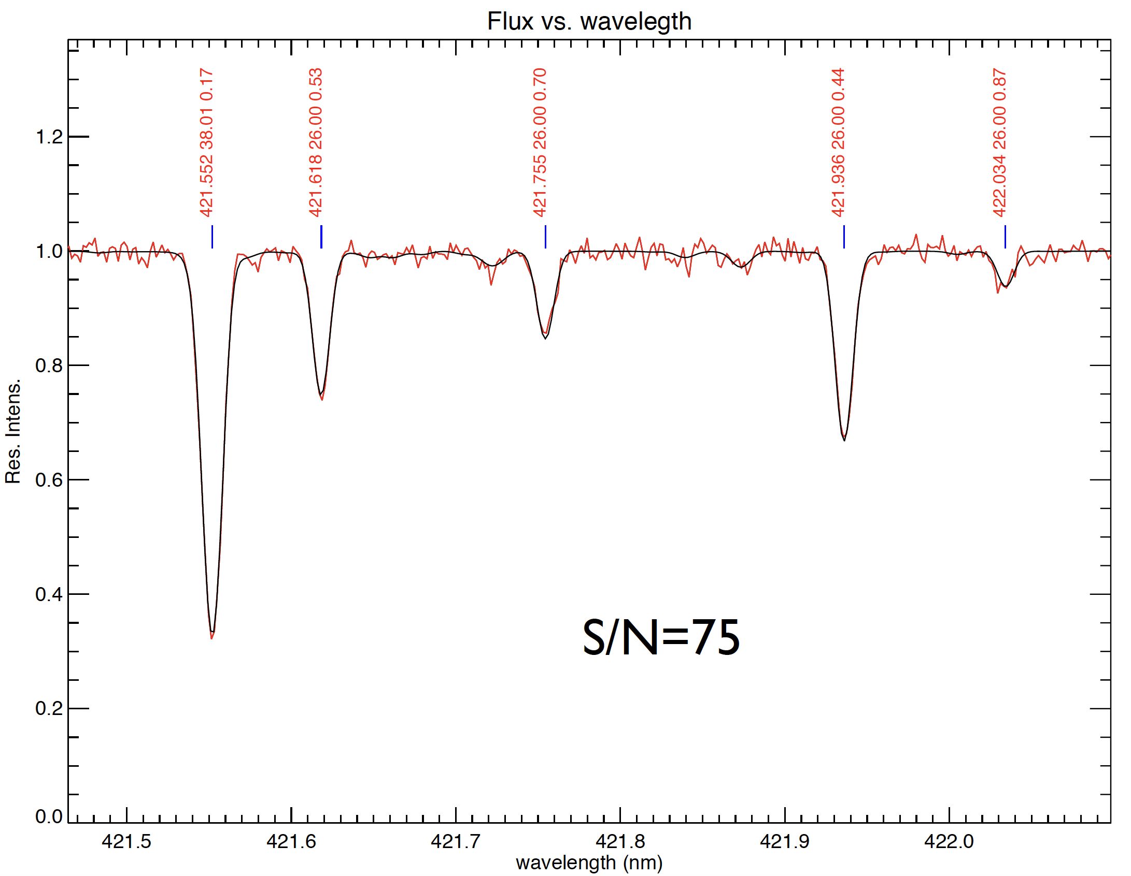
Relación señal-ruido (S/N)

Slide 25
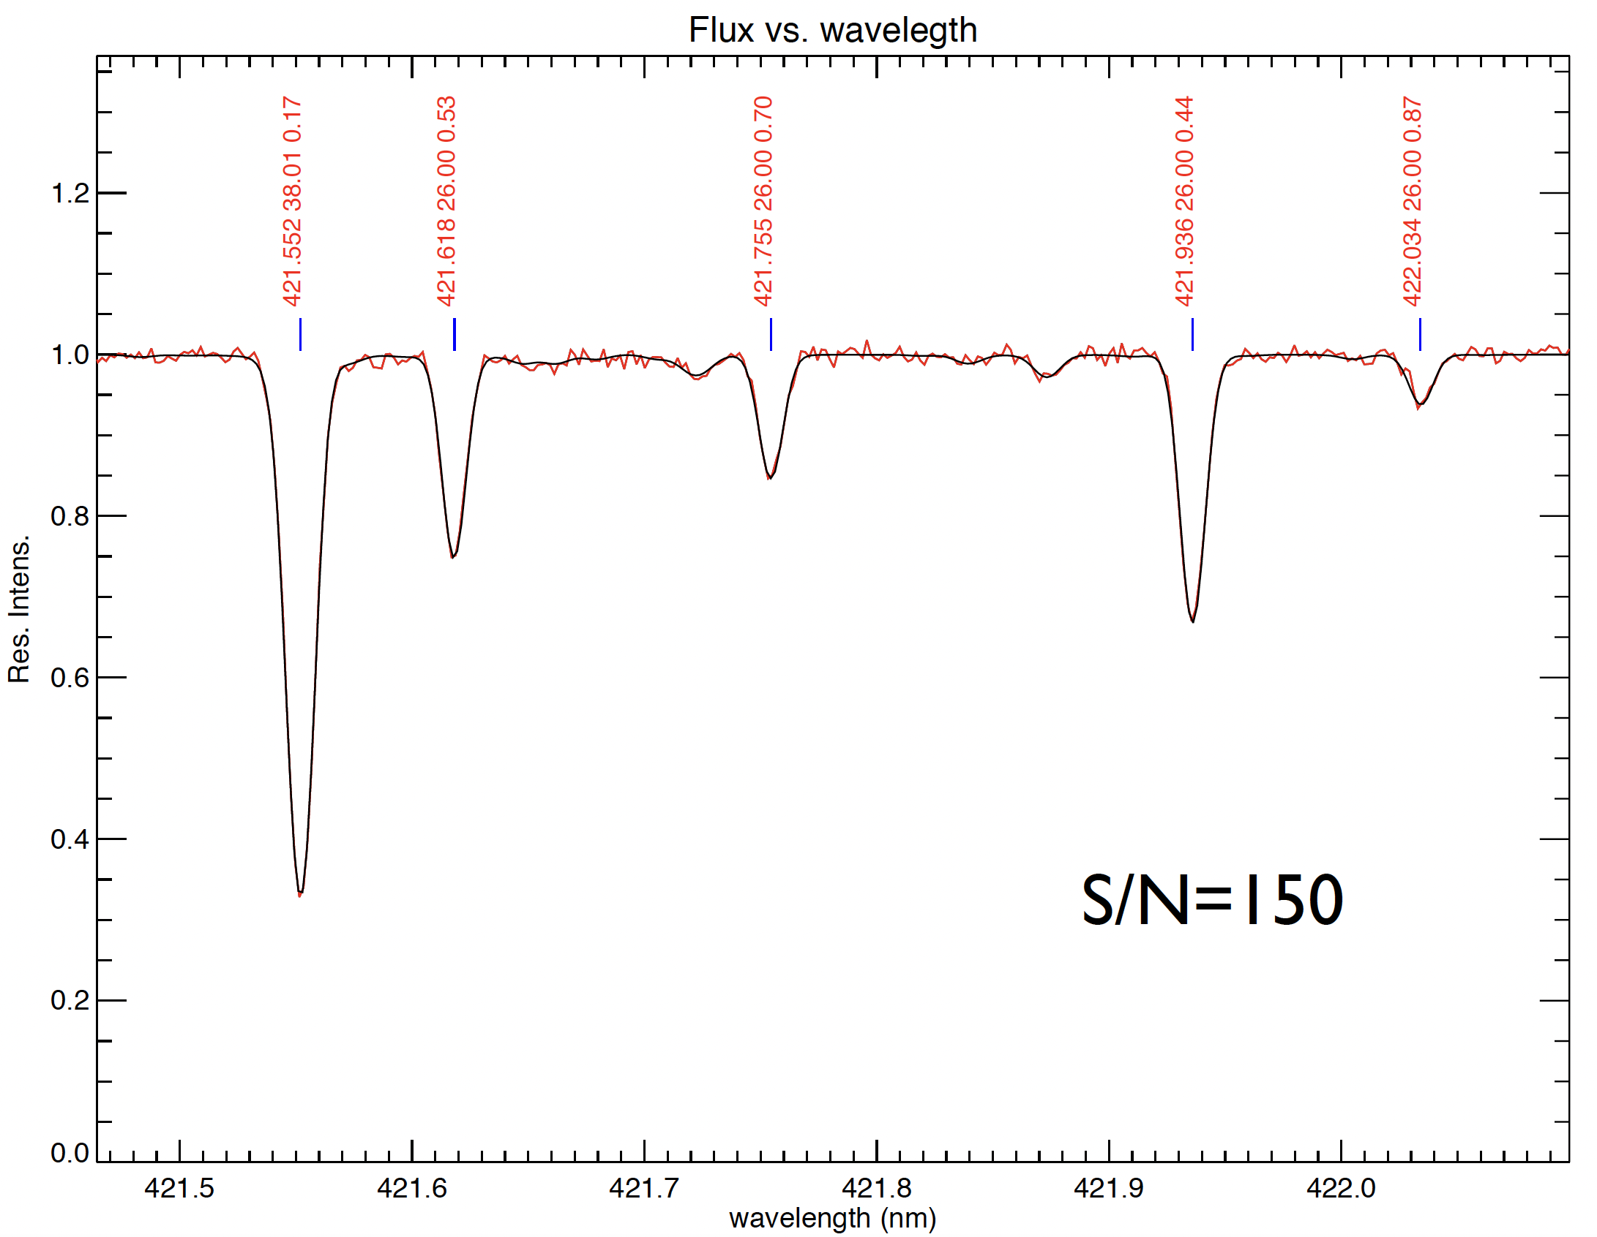
Relación señal-ruido (S/N)

Slide 26
La calidad del espectro
  La relación señal/ruido, el poder de resolución y el Sampling son los tres parámetros principales que definen la calidad espectral:
    La relación señal/ruido depende del brillo de la fuente, el cielo, el tamaño de la apertura del telescopio, etc.
    El poder de resolución es una característica del elemento dispersor.
    El muestreo depende del tamaño de píxel del detector y de la resolución espectral.
  Todos estos factores juntos determinan la incertidumbre con la que se pueden medir las características.
  Se debe mantener un muestreo óptimo o excesivo. Un muestreo más alto disminuye la relación señal/ruido por píxel, pero la incorporación de más puntos lo compensará.
  Lo mismo ocurre con la relación señal/ruido y la resolución.
  ¡Tenga cuidado con la mezcla de líneas!

Slide 27
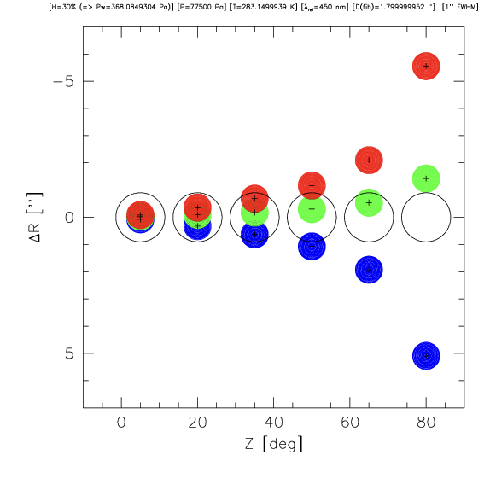
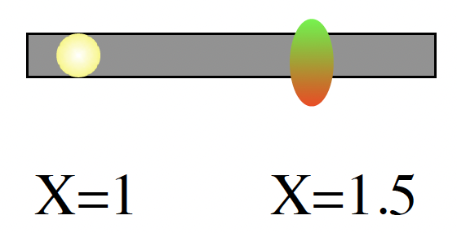





La dispersion atmosferica
  La dispersión atmosférica diferencial provoca una distorsión cromática de las imágenes que aumenta en las longitudes de onda azules con una masa de aire fija y aumenta con la masa de aire con una longitud de onda central fija.
Dos soluciones:
1) alinear la rendija a lo largo del ángulo
paraláctico
2) Construya un corrector de dispersión atmosférica (ADC)

Slide 28
Elyar Sedaghati
esedagha@eso.org
@ESOAstronomy
@esoastronomy
@ESO
european-southern-observatory
@ESOobservatory

